Slide 1
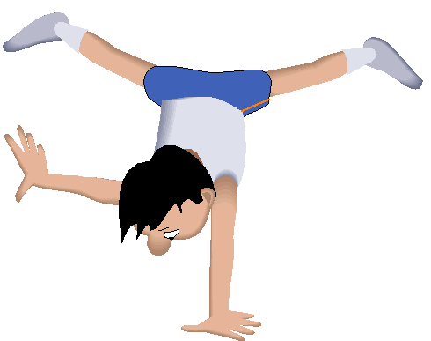
КОНСУЛЬТАЦИЯ ДЛЯ РОДИТЕЛЕЙ
Рекомендации по проведению утренней гимнастики дома
Составила старший воспитатель
Яркина Светлана Александровна

Slide 2
Утренняя гимнастика благотворно действует на центральную нервную систему. Когда ребенок просыпается утром, то клетки коры его головного мозга находятся еще в полузаторможенном состоянии. Это проявляется в сонливости, некоторой скованности движений, иногда в капризах. Недаром существует поговорка - «Встал с левой ноги».
Во время гимнастики в работающих мышцах возникают раздражения, передающиеся по центростремительным путям в головной мозг. Эти нервные импульсы возбуждают жизнедеятельность клеток коры больших полушарий. Поэтому после гимнастики появляется чувство бодрости, повышается работоспособность.

Slide 3
Начинать занятия утренней гимнастикой следует обязательно летом, когда тепло. В это время года ребенок быстрее привыкает к обтираниям тела водой, завершающим зарядку. Закалившись летом, дети с удовольствием выполняют утреннюю гимнастику и холодные обтирания в сумрачные осенние и зимние дни. Если зарядка и обтирания проводятся каждый день без пропусков, то организм ребенка крепнет и становится менее восприимчивым к простудным заболеваниям.

Slide 4
Приучать детей к утренней гимнастике надо с четырех лет. Тогда к пяти-шестилетнему возрасту занятия зарядкой войдут в твердо укоренившуюся привычку, а в семь-восемь лет ребенок будет проделывать упражнения самостоятельно, без особого побуждения со стороны взрослых.
В зависимости от возраста ребенка изменяется количество и характер упражнений утренней гимнастики. Детям четырех лет достаточно проделывать 4-5 упражнений; пяти-шестилетним – 4-6 упражнений; семи-восьмилетним – 5-7 упражнений; девяти-десятилетним – 6-8 упражнений.

Slide 5
Ребенок четырех лет еще не в состоянии выполнять точные изолированные в отдельных суставах движения. Он не может низко наклониться вперед, не сгибая ног в коленях. Так же недоступны ему упражнения с поворотами туловища в положении стоя. Он будет поворачиваться всем телом, сдвигая при этом одну ногу с места.
Так же недоступны ему упражнения с поворотами туловища в положении стоя. Он будет поворачиваться всем телом, сдвигая при этом одну ногу с места.

Slide 6
Если ему предложить повернуть голову, то он повернет в ту же сторону и все туловище. Словом, в каждом движении у ребенка участвует все тело. Поэтому не следует предлагать четырехлетним детям такие упражнения, выполняя которые необходимо делать точные движения конечностями, головой, туловищем.
Упражнения для детей четырех лет должны быть конкретными и образными.

Slide 7
Конкретность упражнений достигается тогда, когда ребенку ставится ясная и доступная его пониманию цель движения.
«Возьми обеими руками палочку за концы и подними ее к потолку. Теперь положи палочку на землю так, чтобы она не стукнула». «Похлопай в ладоши над головой, а потом по коленям». В таких упражнениях цель движений совершенно конкретна и понятна ребенку. Поэтому он выполняет их легко и охотно.

Slide 8
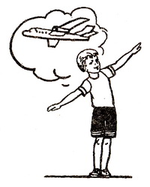
Образным упражнение становится тогда, когда ребенок в своих действиях подражает каким-либо животным, машинам и т. п., хорошо знакомым ему по детским книжкам или личным наблюдениям. «Лети, как самолет»,- и ребенок бежит, вытянув руки в стороны; «Сложись в комочек, как зайчик в клетке»,- и дитя, присев на корточки, наклоняет голову к коленям. Такого рода упражнения наиболее доступны малышам.

Slide 9
Для детей пяти-шести лет зарядка составляется также из конкретных и образных упражнений. Но понемногу уменьшают количество подражательных движений, больше включают упражнений с предметами (с мячом, скакалкой, гимнастической палкой) и в каждый комплекс зарядки вводят по одному-два упражнения без предметов, отвлеченного характера (поднять ручки вверх пошире и т. п.).

Slide 10
Каждое упражнение утренней гимнастики проделывают подряд: с четырехлетними детьми -3-6 раз, с пяти-шестилетними – 4-8 раз, с семи-восьмилетними -6-10 раз, с девяти-десятилетними и старше – 6-12 раз. С детьми пяти лет и старше каждый комплекс упражнений выполняют в течение одной недели.
В следующую неделю дети проделывают тот же комплекс, но отдельные упражнения усложняются. На следующие две недели дают ребятам новый набор упражнений (в первую неделю — облегченный вариант, во вторую - более сложный и т. д.).

Slide 11
Проводя занятия с четырехлетними детьми и ребятами пяти-шести лет, не занимавшимися ранее утренней гимнастикой, первое время не следует точно придерживаться намеченных упражнений.
Если упражнение не заинтересовывает ребенка и выполняется без удовольствия, то лучше заменить его или уменьшить количество повторений. В течение первого года занятий зарядка должна носить характер игры. В дальнейшем постепенно, на протяжении двух-трех лет игра превращается в настоящую утреннюю гимнастику.

Slide 12
Гимнастика или зарядка – одна из наиболее распространенных форм применения физкультуры, состоящая из комплекса физических упражнений умеренной нагрузки. Зарядка тонизирует организм, повышая основные процессы жизнедеятельности – кровообращение, обмен веществ, дыхание.
Утренней гимнастике принадлежит большая воспитательная и оздоровительная роль. Систематические занятия утренней гимнастикой способствуют развитию у ребят правильной осанки, тре­нируют и усиливают деятельность всех органов и систем (сердечно­сосудистой, дыхательной, нервной и т. д.), подготавливают организм ребенка к тем нагрузкам, которые предстоит ему преодолевать в процессе деятельности в течение дня.

